Slide 1
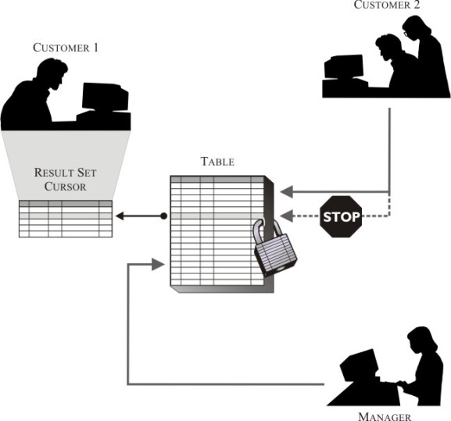
Banco de Dados 2 Concorrência
Prof: Roberto Harkovsky, MSc

Slide 2

Referência
Elmasri; Navathe, “Sistema de Banco de Dados”, ed. Pearson

Slide 3
Concorrência: Isolamento e Consistência
Transação
Atomicidade
Consistência
Isolamento
Durabilidade
O SGBD deve tratar a concorrência de tal forma que…
O isolamento seja mantido: os usuários devem poder executar cada TXN como se fossem o único usuário
O DBMS lida com os detalhes de intercalação de vários TXNs
A consistência seja mantida: TXNs devem deixar o DB em um estado consistente
O DBMS lida com os detalhes da aplicação de restrições de integridade

Slide 4

Concorrência
Concorrência na execução de programas de diversos usuários é essencial para um bom desempenho do SGBD.
Cuidados
Acessos a disco podem ser frequentemente lentos - otimizados para desempenho (Transação), em lugar de latência (tempo para execução de uma Transação)
Usuários devem poder executar as Transações como se em isolamento, e de forma que a consistência seja mantida
Objetivo: Fazer com que o SGBD manuseie várias Transações concorrentemente, de forma a manter a CPU ocupada…

Slide 5
Considere a execução de 2 transações
T1 transfere $ 100 da conta de B para a conta de A
T2 credita ambas as contas com pagamento de juros de 6%
T1: START TRANSACTION
UPDATE Accounts
SET Amt = Amt + 100
WHERE Name = ‘A’
UPDATE Accounts
SET Amt = Amt - 100
WHERE Name = ‘B’
COMMIT
T2: START TRANSACTION
UPDATE Accounts
SET Amt = Amt * 1.06
COMMIT

Slide 6
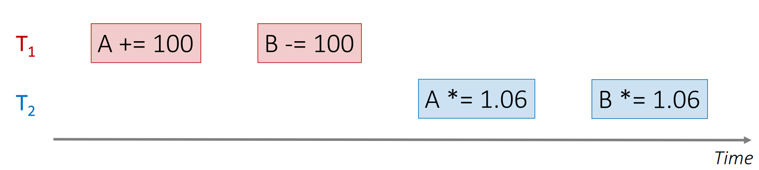
Transações...
Podemos olhar para os TXNs em uma execução serial de visualização de linha do tempo:
T1 transfere $ 100 da conta de B para a conta de A
T2 credita ambas as contas com pagamento de juros de 6%

Slide 7
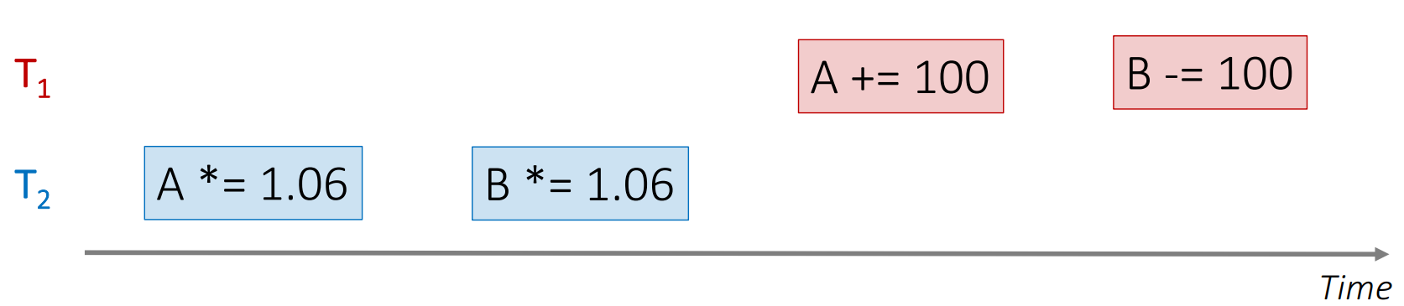
Transações...
Os TXNs podem ocorrer em qualquer ordem... O DBMS permite!
T2 credita ambas as contas com pagamento de juros de 6%
T1 transfere $ 100 da conta de B para a conta de A

Slide 8
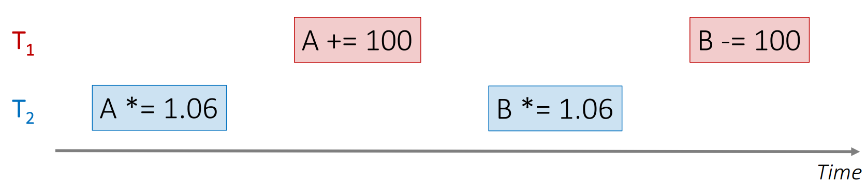
Transações...
O DBMS também pode intercalar os TXNs
T2 credita conta A com pagamento de juros de 6% e T1 transfere 100 para conta A
T2 credita conta B com pagamento de juros de 6% e T1 transfere 100 da conta B

Slide 9
Transações...
O DBMS também pode intercalar os TXNs
O que há de errado aqui??
(nada - é T2 seguido por T1)

Slide 10
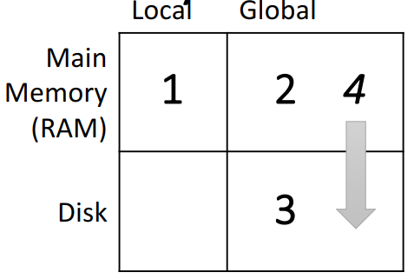
Relembrando... 3 tipos de regiões de memória
Local: Em nosso modelo cada processo em um SGBD possui sua própria memória local, onde armazena valores que somente ele “vê”
Global: Cada processo pode ler/gravar em dados compartilhados na memória principal
Disco: a memória global pode ler de / liberar para o disco
Log: Suponha que o armazenamento em disco estável abrange tanto a memória principal quanto o disco…

Slide 11
Por que intercalar TXNs?
Intercalar TXNs pode levar a resultados anômalos... por que fazer isso então?
Vários motivos importantes:
TXNs individuais podem ser lentas - não podem bloquear outros usuários durante sua execução!
O acesso ao disco pode ser lento - deixar algumas TXNs usarem CPUs enquanto outras acessam o disco!
Todos motivos dizem respeito a grandes diferenças de desempenho

Slide 12
Por que intercalar TXNs?
O DBMS tem liberdade para intercalar as TXNs
No entanto, deve escolher uma intercalação ou cronograma de modo que o isolamento e a consistência sejam mantidos
Deve atuar como se as TXNs fossem executadas serialmente!
O DBMS deve escolher um cronograma que mantenha o isolamento e a consistência

Slide 13
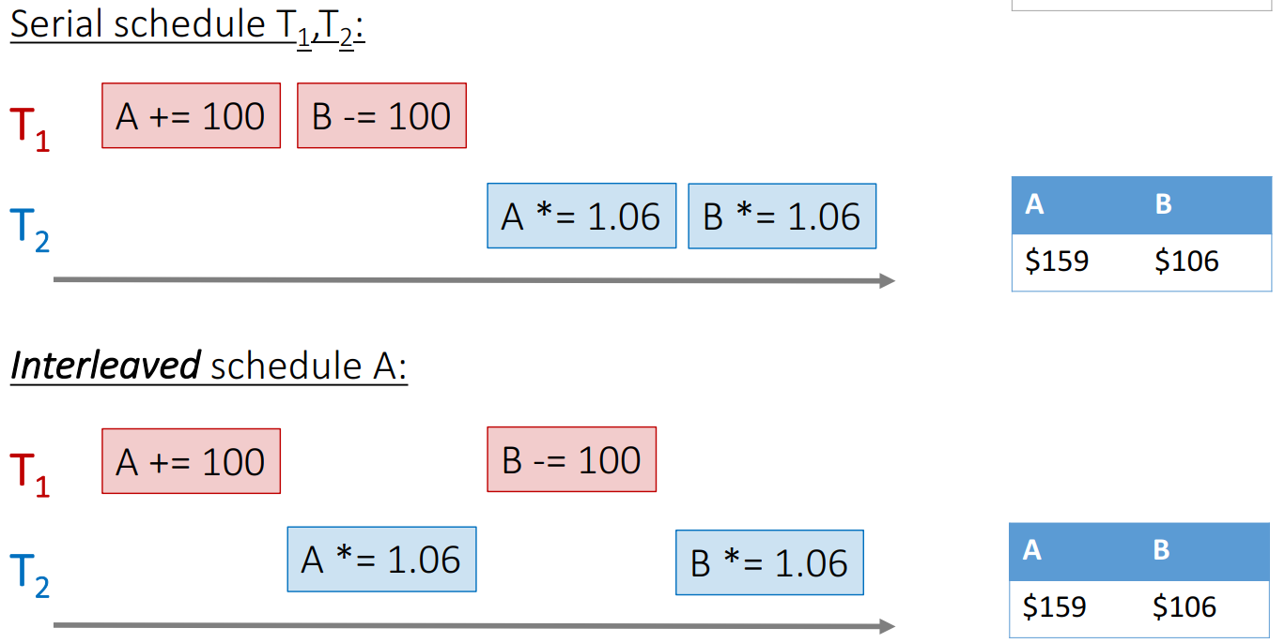
Exemplos de Agendamento
Mesmo resultado!

Slide 14
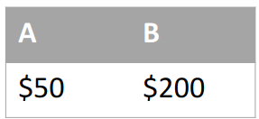
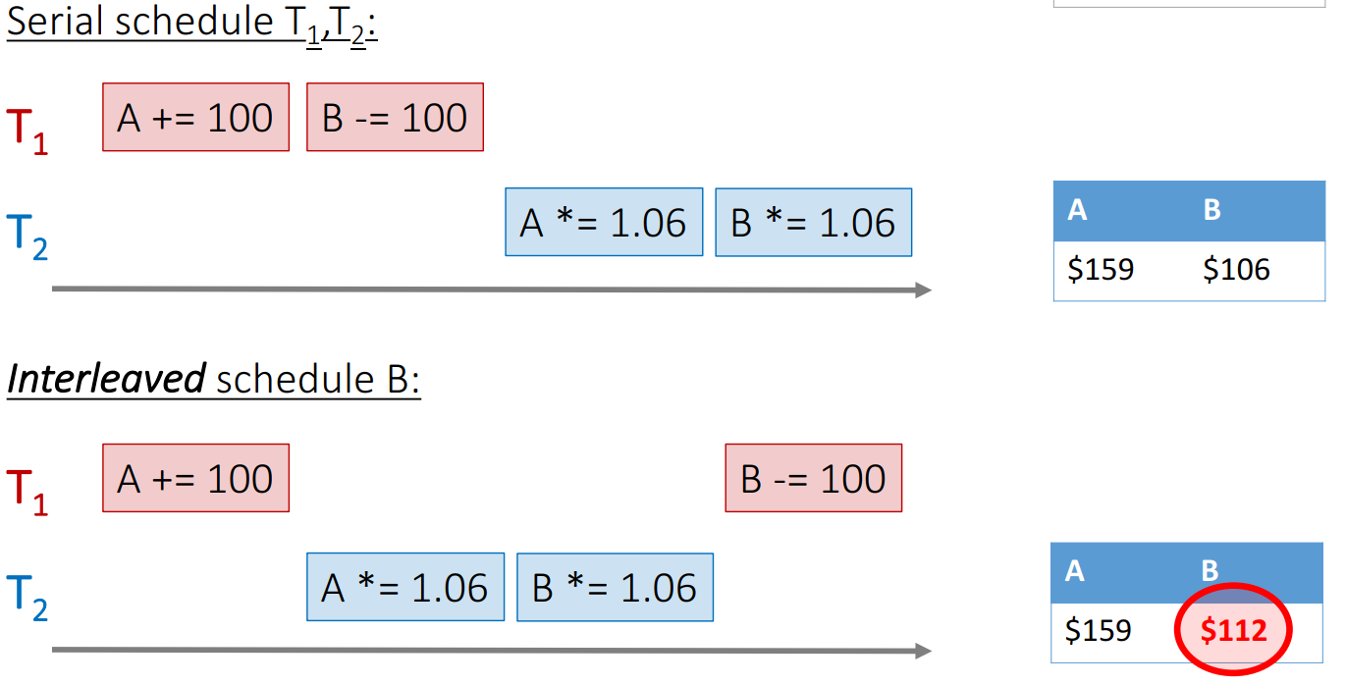
Exemplos de Agendamento
Resultados Diferentes também!

Slide 15
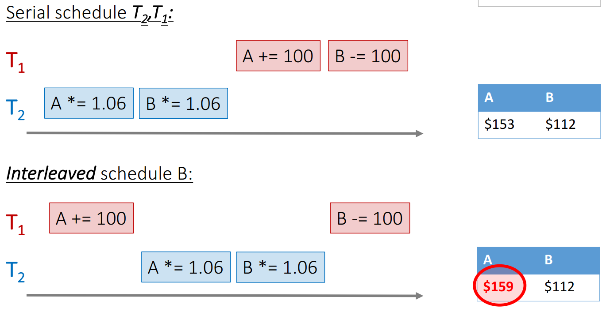
Exemplos de Agendamento
Resultados Diferentes!

Slide 16
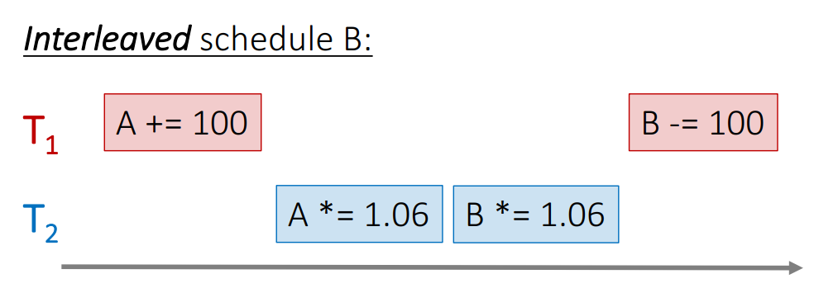
Exemplos de Agendamento
Esta programação é diferente de qualquer pedido serializado!
Dizemos então que esta programação não é serializável

Slide 17
Agendamento ou Scheduling
Um agendamento serial é aquele que não intercala as ações de diferentes transações
A e B são escalonamentos equivalentes se, para qualquer estado do banco de dados, o efeito no DB da execução de A for idêntico ao efeito da execução de B
Um agendamento serializável é um agendamento que é equivalente a alguma execução serial das transações.

Slide 18
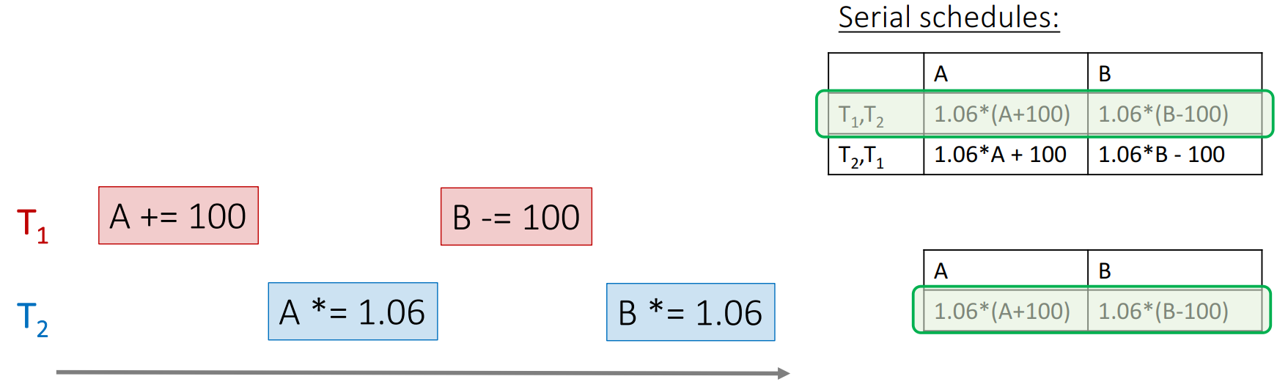
Serializável?
O mesmo que uma programação serial para todos os valores possíveis de A, B = serializável

Slide 19
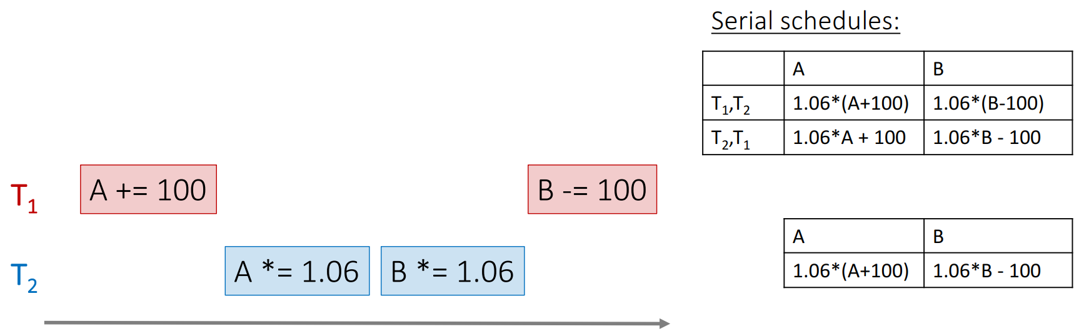
Serializável?
Não é equivalente a qualquer agendamento serializável = não serializável

Slide 20
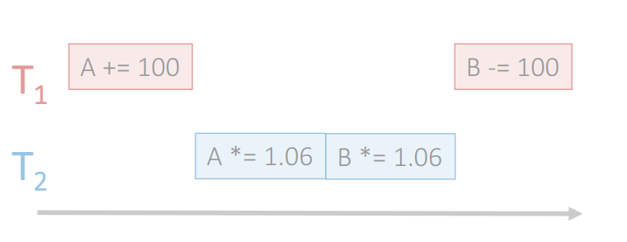
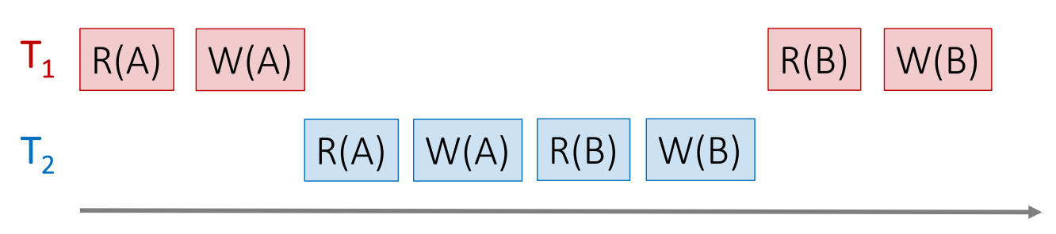
A visão do SGBD do Agendamento
Cada ação nos TXNs lê um valor da memória global e, em seguida, grava um de volta nele.
A ordem de agendamento é importante!

Slide 21
O que mais pode dar errado com a intercalação?
Várias anomalias que quebram o isolamento/serialização
Ocorrem devido a/com certos “conflitos” entre TXNs intercalados

Slide 22
Tipos de conflito
Duas ações entram em conflito se fizerem parte de diferentes TXNs, envolverem a mesma variável e pelo menos uma delas for uma gravação.
Desta forma, existem três tipos de conflitos:
Conflitos de leitura-gravação (RW)
Conflitos de gravação-leitura (WR)
Conflitos de gravação-gravação (WW)
Anomalias devido a intercalação de TXNs ocorrem com / por causa desses conflitos entre as TXNs (mas esses conflitos podem ocorrer sem causar anomalias!)

Slide 23
Concorrência e Consistência
Em um BD monousuário, um único usuário poderia modificar os dados sem se preocupar com outros usuários modificando os mesmos dados, ao mesmo tempo.
No entanto, num BD multiusuário, as declarações dentro múltiplas transações simultâneas podem atualizar os mesmos dados.
Transações em execução simultânea têm a necessidade de produzir resultados significativos e coerentes.
Portanto, o controle de Concorrência de dados e consistência dos dados é vital em um banco de dados multiusuário.

Slide 24
Concorrência e Consistência
Concorrência de dados significa que muitos usuários podem acessar os dados simultaneamente.
Consistência de dados significa que cada usuário tem uma visão consistente dos dados, incluindo mudanças visíveis feita pelo usuário através de suas próprias transações e/ou transações de outros usuários.

Slide 25
Isolamento
A responsabilidade de manter a propriedade de isolamento reside no controle de simultaneidade do software do SGBD
A noção mais aceitável de acerto (Consistência) na execução de transações concorrentes é a serialização
Serialização é a propriedade em que a execução (possivelmente intercalada) de um grupo de transações tem o mesmo efeito no banco de dados e produz a mesma saída que execuções serializadas (não intercaladas) dessas transações
Serialização não implica em ordem específica de execução
Serialização garante a consistência, mas compromete o desempenho

Slide 26
Isolamento x Desempenho
Uma forma de melhorar o desempenho é flexibilizar o isolamento, isto é, não trabalhar com serialização!
Contudo o enfraquecimento da propriedade de isolamento do princípio ACID implica que inconsistências no banco de dados podem ocorrer quando mais de uma transação estiver trabalhando simultaneamente nos mesmos objetos.
No espaço de tempo entre o momento em que os objetos são lidos e gravados, os mesmos objetos podem ser lidos e até manipulados por outras transações, levando a anomalias de simultaneidade.

Slide 27
Gerenciando o acesso simultâneo a dados
O acesso simultâneo a dados exige mecanismos para impedir efeitos adversos quando vários usuários tentam modificar recursos que outros usuários estão utilizando.
Efeitos do acesso simultâneo
Caso um SGBD não dispuser de um controle de simultaneidade, os usuários poderão ver efeitos colaterais conhecidos como anomalias:

Slide 28
Anomalias Clássicas em Transações
Dirty Read (Leitura Suja)
Ocorre quando uma Transação lê dados que tenham sido modificados por outra transação, que não tenha sido efetivada (commited) ainda.
Non-Repeatable Read (Leitura não repetível)
Uma transação relê os dados que já havia lido, e descobre que uma outra transação confirmada (commited) modificou ou excluíu dados.
Lost Update (Atualização perdida)
Duas transações leem e atualizam o mesmo registro ;
Phanton Records
Uma nova transação executa uma consulta que retorna um conjunto de linhas que satisfaz uma condição de pesquisa e descobre que outra transação confirmada inseriu linhas adicionais que satisfazem a condição.

Slide 29
Dirty Read / Leitura não confirmada
Uma “leitura suja” ocorre se uma transação lê dados que foram modificados por outra transação e não confirmados.
Isso pode resultar em uma violação do isolamento da transação, se a transação que modificou os dados for revertida.
Transação1 | Transação2
Begin Transaction
Select nome, idade From Medicos Where codm = 99
Update medicos Set idade = 60 Where codm =99
 | Select nome, idade From Medicos Where codm = 99
ROLLBACK
Idade=56
Idade=60

Slide 30
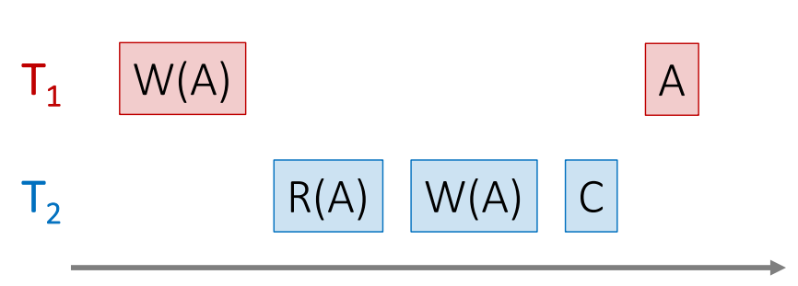
Dirty Read / Leitura não confirmada
T1 grava alguns dados em A
T2 lê de A, depois escreve de volta para A e confirma
T1 então aborta - agora o resultado de T2 é baseado em um valor obsoleto / inconsistente
Ocorre devido a um conflito WR

Slide 31
Lost Update (Atualização Perdida)
Uma atualização perdida ocorre quando duas transações leem o mesmo objeto e modificam esse objeto independentemente.
A transação confirmada por último sobrescreve as alterações feitas pela transação anterior
Transação1 | Transação2
BEGIN TRAN T1 | BEGIN TRAN T2
UPDATE MEDICOS SET NOME=‘HARKOVSKY’ WHERE CODM=101 | -- COMANDOS T-SQL
-- COMANDOS T-SQL | UPDATE MEDICOS SET NOME=‘ROBERTO’ WHERE CODM=101
COMMIT | -- COMANDOS T-SQL
 | COMMIT
Neste exemplo, Commit () emitido pela Transacao2 substitui as alterações feitas pela Transacão1. Em outras palavras, as alterações feitas pela transação1 são perdidas.

Slide 32
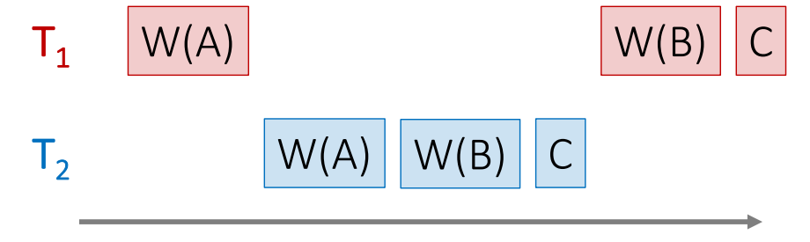
Lost Update (Atualização Perdida)
T1 grava alguns dados em A
T2 grava dados para A e B
T1 então escreve às cegas em B; agora temos o valor de T2 para B e o valor de T1 para A - não é equivalente a qualquer escalonamento serial!
Ocorre devido a um conflito WW

Slide 33
Non-Repeatable Read (Leitura não repetível)
Uma leitura não repetível ocorre quando um objeto é lido duas vezes em uma transação; e entre as leituras, ela é modificada por outra transação;
Assim a segunda leitura retorna valores diferentes em comparação com a primeira; isto é, a operação de leitura não pode ser repetida.
Transação1 | Transação2
BEGIN TRAN T1 | BEGIN TRAN T2
SELECT * FROM MEDICOS WHERE CODM=101
-- OUTROS COMANDOS... | UPDATE MEDICOS SET NOME=‘ROBERTO’ WHERE CODM=101
 | COMMIT
SELECT * FROM MEDICOS WHERE CODM=101
Nome=Bob
Neste exemplo, o nome do Cliente mudou para “Roberto” quando a transação lê a instância do banco de dados pela 2ª vez.

Slide 34
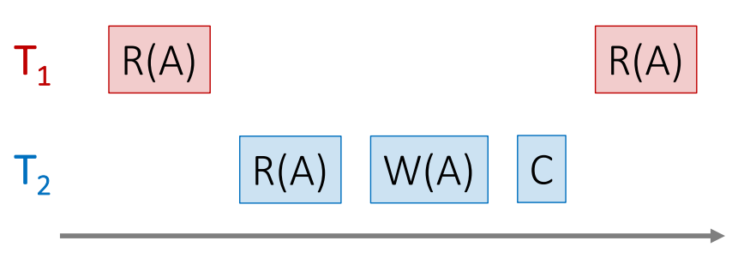
Non-Repeatable Read (Leitura não repetível)
T1 lê alguns dados de A
T2 escreve para A
Então, T1 lê de A novamente e agora obtém um valor diferente / inconsistente
Ocorre devido a um conflito RW

Slide 35
Phanton Reads (Leituras Fantasmas)
As leituras fantasmas são de natureza totalmente diferente das anomalias introduzidas anteriormente.
Eles podem ocorrer quando uma transação define um subconjunto de itens de dados com os quais a transação deseja trabalhar;
por exemplo, executando uma consulta e obtendo o respectivo resultado. Nesse ponto, é possível que os itens de dados sejam alterados simultaneamente por outra transação para que não sejam mais qualificados para inclusão no resultado da consulta ou vice-versa.
O mesmo se aplica aos objetos que são inseridos ou excluídos.

Slide 36
Phanton Reads (Leituras Fantasmas) Exemplo
Transação1 | Transação2
BEGIN TRAN T1; SELECT nome FROM medicos WHERE codm < 50;
 | BEGIN TRAN T2; INSERT INTO Medicos VALUES (40,'99994567890','Aspen','41', 'RJ', 'Infectologia', 201); COMMIT;
SELECT nome FROM medicos WHERE codm < 50;
2 leituras com resultados diferentes na mesma transação
Neste exemplo, a transação 1 faz 2 leituras idênticas e aparece um registro a mais (inserido pela transação 2)

Slide 37
Concorrência
Próxima aula – Níveis de isolamento de um Banco de Dados

Slide 38
Extras – Configurando níveis de isolamento com SQL Server
SET TRANSACTION ISOLATION LEVEL
{ READ UNCOMMITTED
| READ COMMITTED
| REPEATABLE READ
| SNAPSHOT
| SERIALIZABLE
}

